Slide 1
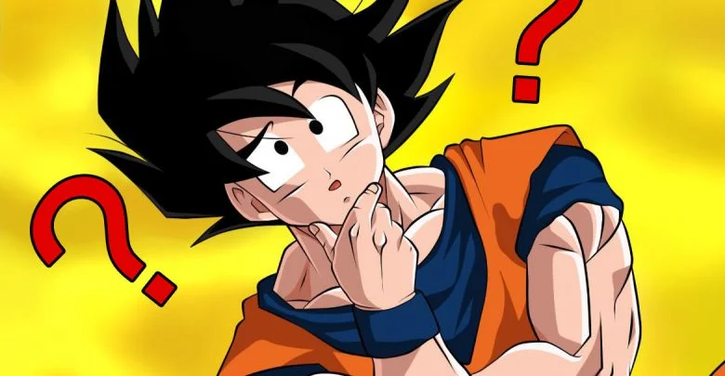
Del video anterior observen nuevamente MULTIPLICACIÓN DE MONOMIOS Super Facil - Para principiantes - YouTube hasta el minuto 1: 04 , respondan las siguientes preguntas. a) ¿Qué es un monomio ? b) ¿menciona las partes de un monomio ? c) ¿Cuál es la parte literal o variable ? d) ¿ cuando dos literales son iguales que se hace?
ACTIVIDAD

